Slide 1
DPO
缺陷及其变体
DPOP SimPO LD-DPO IPO ORPO KTO
东川路第一可爱猫猫虫

Slide 2
主要内容
缺陷一
偏好回答和不偏好回答的概率可能会一起下降
DPOP
缺陷二
length bias
SimPO LD-DPO
缺陷三
过拟合
IPO
ORPO KTO

Slide 3
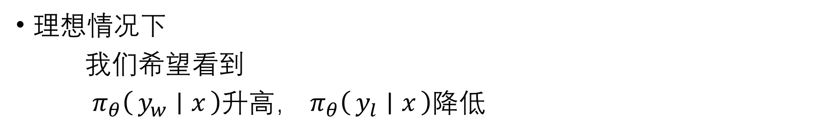
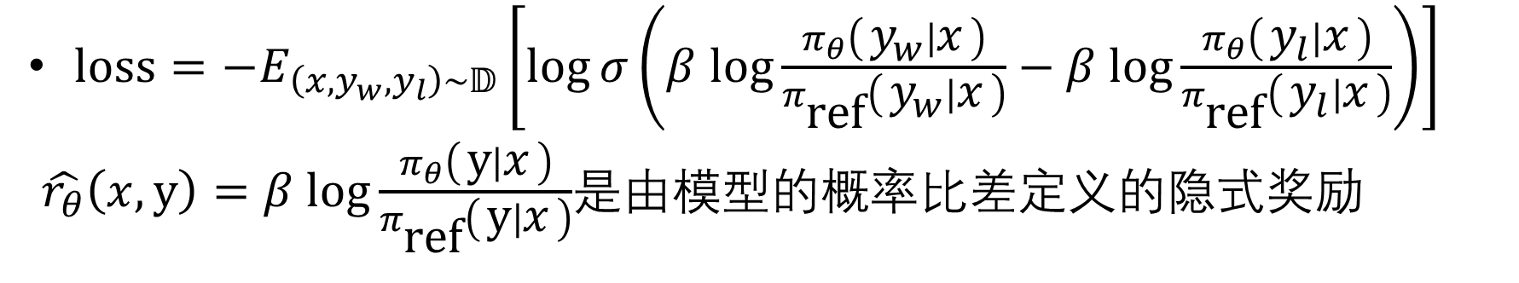
DPO
$loss=−E_{\left(x,y_{w},y_{l}\right)∼𝔻}\left[\log{σ\left(β log\frac{π_{θ}\left(y_{w} ∣ x\right)}{π_{\text{ref}}\left(y_{w} ∣ x\right)}−β log\frac{π_{θ}\left(y_{l} ∣ x\right)}{π_{\text{ref}}\left(y_{l} ∣ x\right)}\right)}\right]$
$\hat{r_{θ}}\left(x,y\right)=β log\frac{π_{θ}\left(y ∣ x\right)}{π_{\text{ref}}\left(y ∣ x\right)}$是由模型的概率比差定义的隐式奖励
理想情况下
我们希望看到
$π_{θ}\left(y_{w} ∣ x\right)$升高， $π_{θ}\left(y_{l} ∣ x\right)$降低

Slide 4
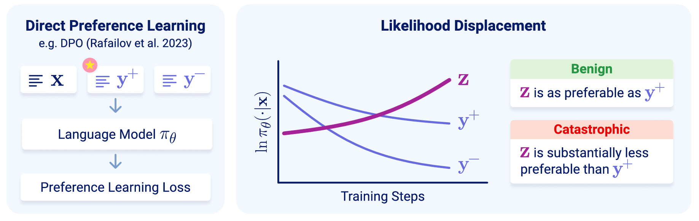
缺陷一
偏好回答和不偏好回答的概率可能会一起下降

Slide 5
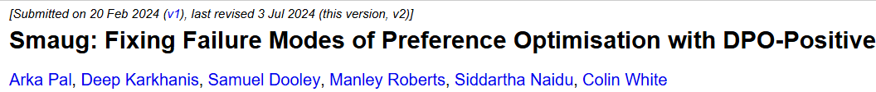
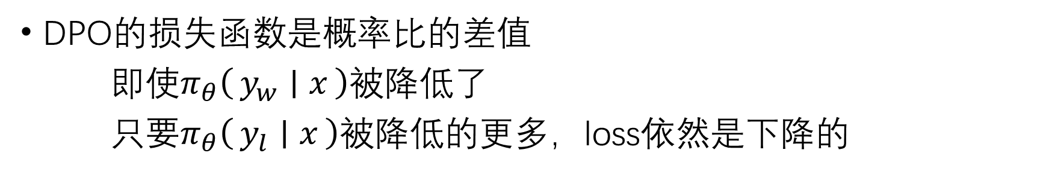
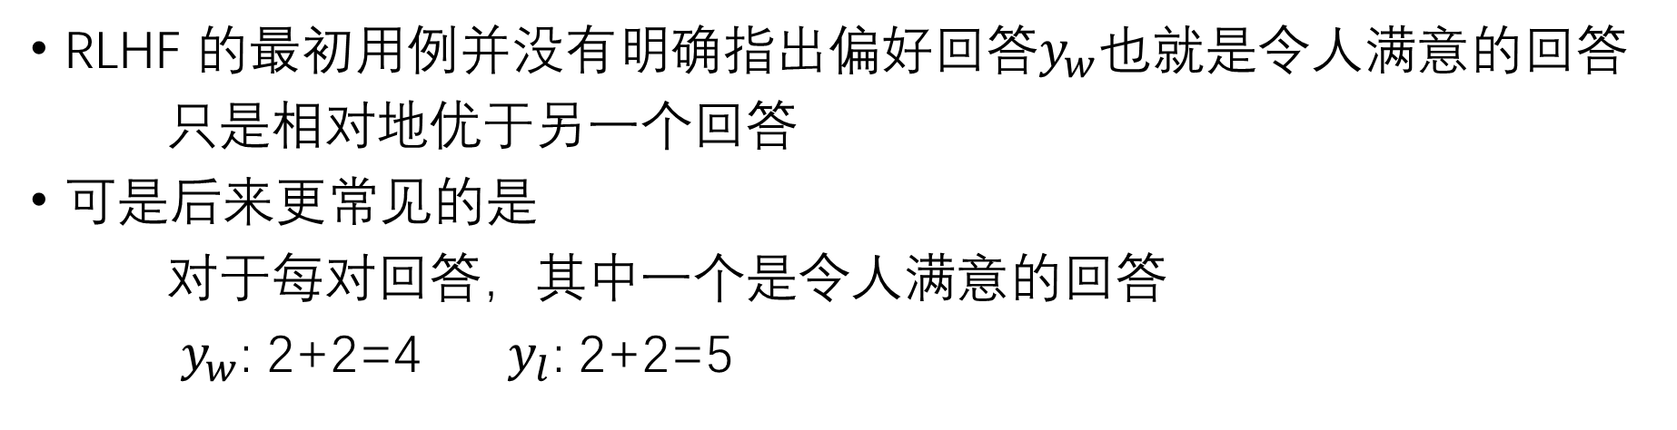
DPO的损失函数是概率比的差值
即使$π_{θ}\left(y_{w} ∣ x\right)$被降低了
只要$π_{θ}\left(y_{l} ∣ x\right)$被降低的更多，loss依然是下降的
RLHF 的最初用例并没有明确指出偏好回答$y_{w}$也就是令人满意的回答
只是相对地优于另一个回答
可是后来更常见的是
对于每对回答，其中一个是令人满意的回答
$y_{w}$: 2+2=4 $y_{l}$: 2+2=5

Slide 6
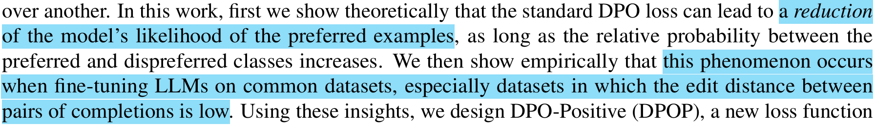
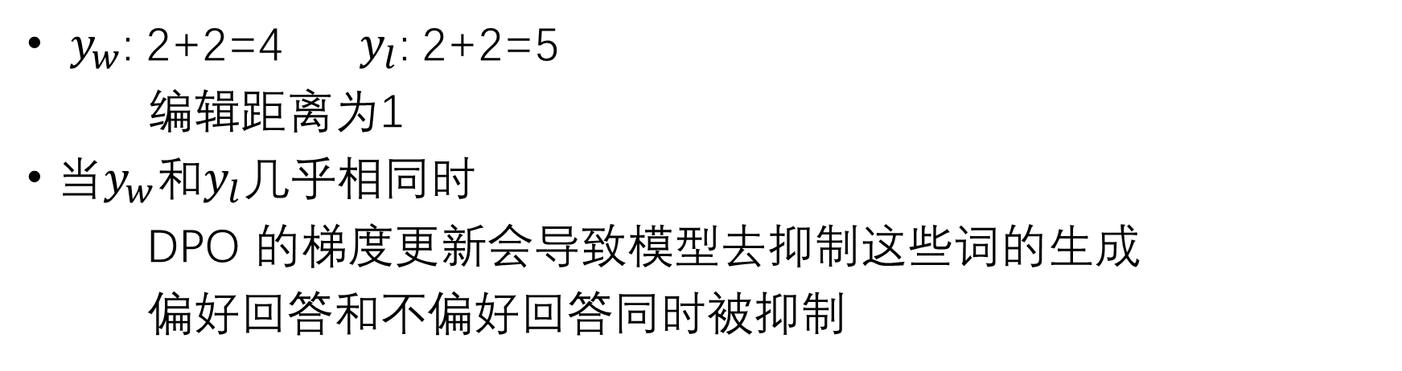
编辑距离较近的两个回答
$y_{w}$: 2+2=4 $y_{l}$: 2+2=5
编辑距离为1
当$y_{w}$和$y_{l}$几乎相同时
DPO 的梯度更新会导致模型去抑制这些词的生成
偏好回答和不偏好回答同时被抑制

Slide 7
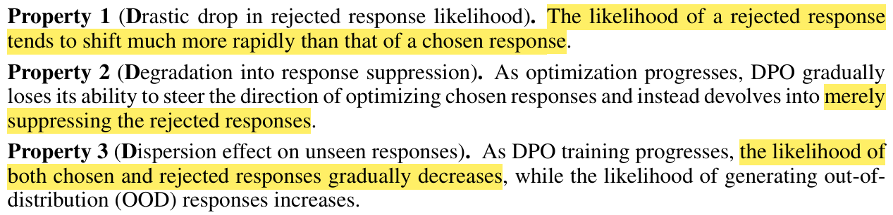

Slide 8
Likelihood Displacement 概率错位
如果概率质量从偏好回答转移到了具有相反含义的回答上
这是灾难性的
Unintentional Unalignment: Likelihood Displacement
in Direct Preference Optimization
NoamRazin†, Sadhika Malladi†, Adithya Bhaskar†,
Danqi Chen†, Sanjeev Arora†, Boris Hanin‡
† Princeton Language and Intelligence, Princeton University ‡ Princeton ORFE

Slide 9
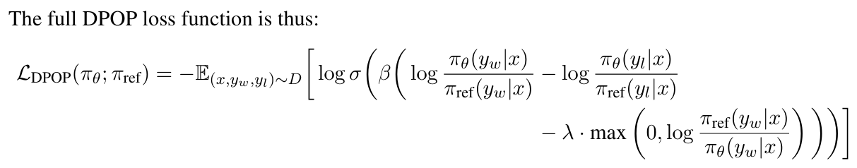
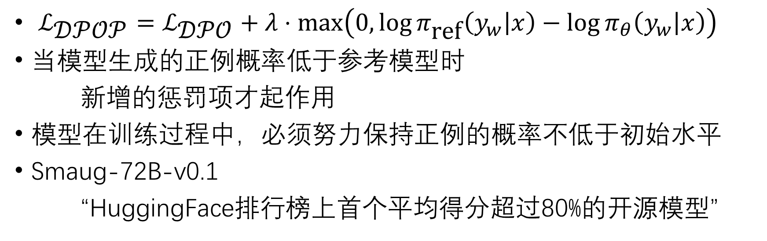
DPOP
$ℒ_{\text{𝒟𝒫𝒪𝒫}}=ℒ_{\text{𝒟𝒫𝒪}}+λ⋅\max\left(0,\log{π_{\text{ref}}\left(y_{w} | x\right)}−\log{π_{θ}\left(y_{w} | x\right)}\right)$
当模型生成的正例概率低于参考模型时
新增的惩罚项才起作用
模型在训练过程中，必须努力保持正例的概率不低于初始水平
Smaug-72B-v0.1
“HuggingFace排行榜上首个平均得分超过80%的开源模型”

Slide 10
缺陷二 length bias
长度偏置 非理性冗长
即使是一些简单的问题，DPO后的模型也更喜欢长篇大论
即使在明确简洁的指令下，仍出现可压缩的过长回答
两大类原因
第一类来自数据本身
人类通过增加字数来应对误解风险或情感连接需求
第二类原因来自DPO算法
序列级隐式奖励信号随输出长度增长

Slide 11
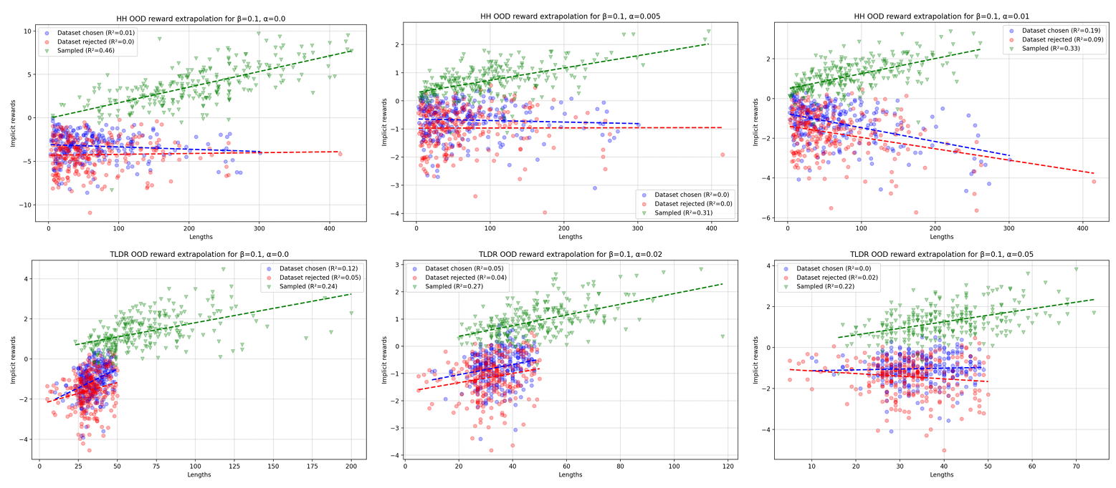

Slide 12
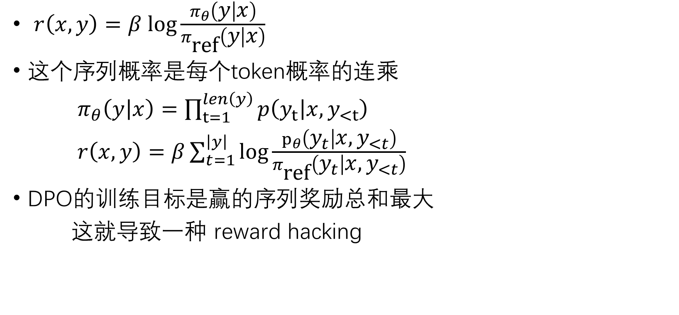
DPO算法导致length bias
$r\left(x,y\right)=β log\frac{π_{θ}\left(y | x\right)}{π_{\text{ref}}\left(y | x\right)}$
这个序列概率是每个token概率的连乘
$π_{θ}\left(y | x\right)=\prod_{t=1}^{len\left(y\right)}{p\left(y_{t} | x,y_{<t}\right)}$
$r\left(x,y\right)=β\sum_{t=1}^{\left|y\right|}{log}\frac{p_{θ}\left(y_{t} | x,y_{<t}\right)}{π_{\text{ref}}\left(y_{t} | x,y_{<t}\right)}$
DPO的训练目标是赢的序列奖励总和最大
这就导致一种 reward hacking

Slide 13
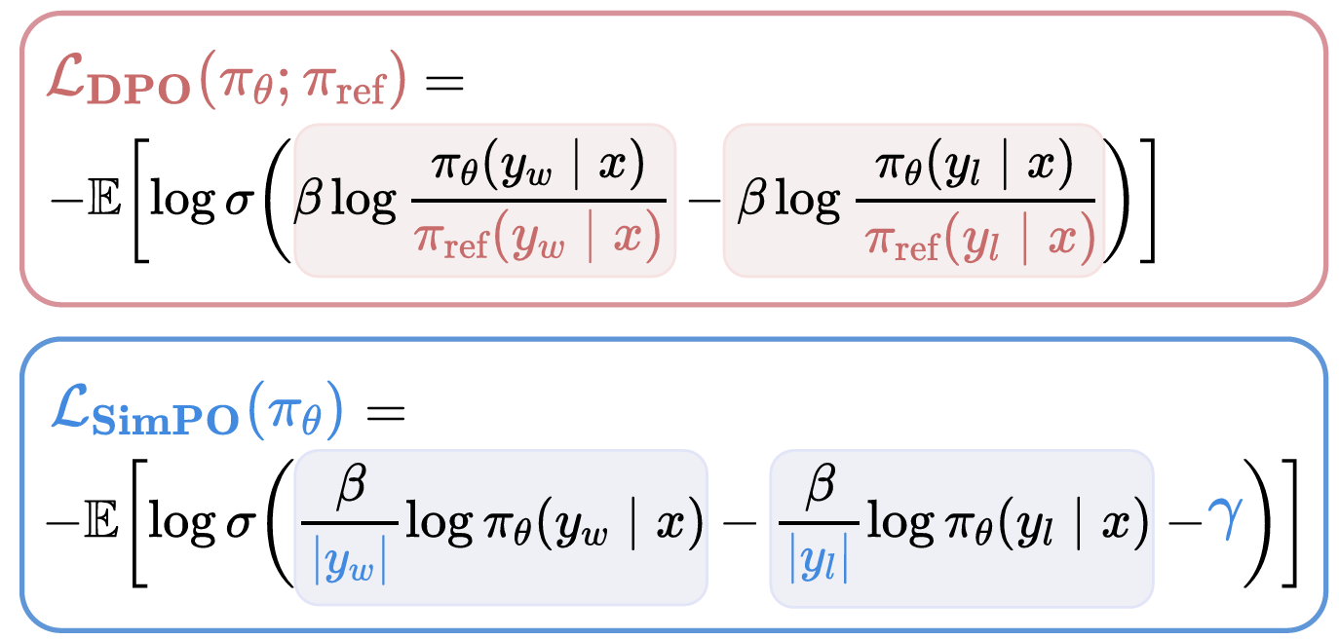
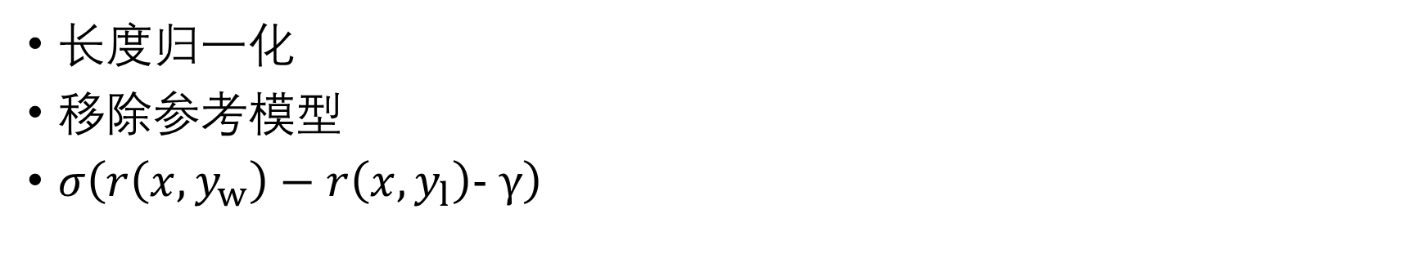
SimPO
长度归一化
移除参考模型
$σ\left(r\left(x,y_{w}\right)−r\left(x,y_{l}\right)− γ\right)$

Slide 14
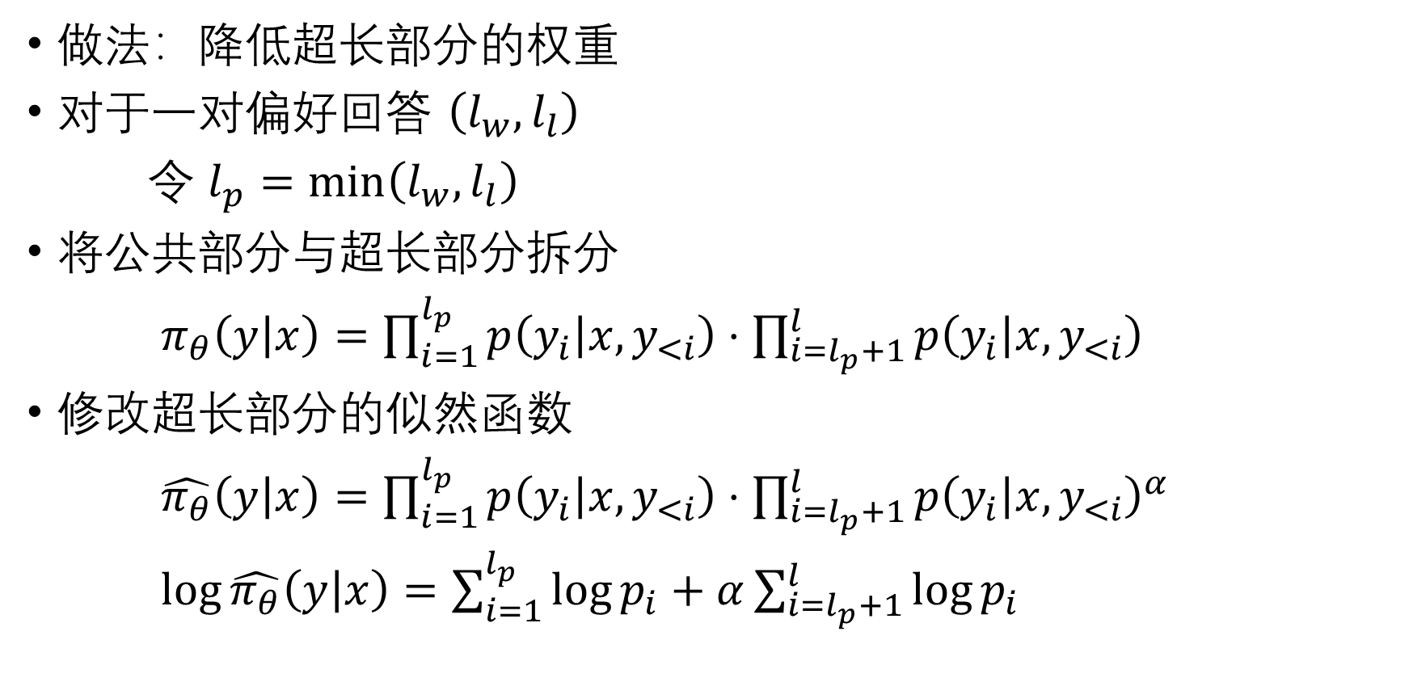
LD-DPO
做法：降低超长部分的权重
对于一对偏好回答 $\left(l_{w},l_{l}\right)$
令 $l_{p}=\min\left(l_{w},l_{l}\right)$
将公共部分与超长部分拆分
$π_{θ}\left(y | x\right)=\prod_{i=1}^{l_{p}}{p\left(y_{i} | x,y_{<i}\right)}⋅\prod_{i=l_{p}+1}^{l}{p\left(y_{i} | x,y_{<i}\right)}$
修改超长部分的似然函数
$\hat{π_{θ}}\left(y | x\right)=\prod_{i=1}^{l_{p}}{p\left(y_{i} | x,y_{<i}\right)}⋅\prod_{i=l_{p}+1}^{l}{p{\left(y_{i} | x,y_{<i}\right)}^{α}}$
$\log{\hat{π_{θ}}\left(y | x\right)}=\sum_{i=1}^{l_{p}}{\log{p_{i}}}+α\sum_{i=l_{p}+1}^{l}{\log{p_{i}}}$

Slide 15
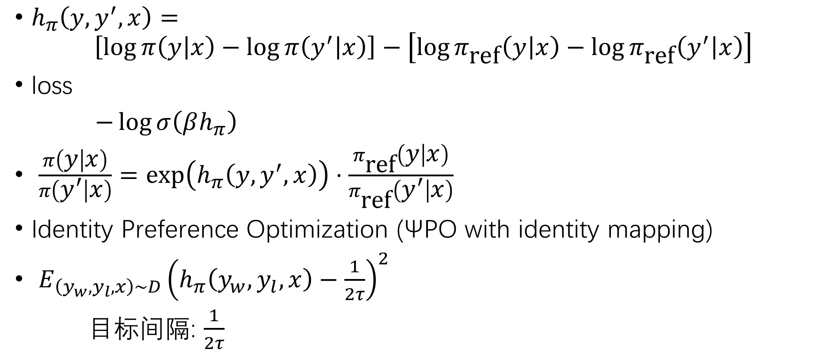
缺陷三 过拟合
$h_{π}\left(y,y^{′},x\right)=$
$$\left[\log{π\left(y | x\right)}−\log{π\left(y^{′} | x\right)}\right]−\left[\log{π_{\text{ref}}\left(y | x\right)}−\log{π_{\text{ref}}\left(y^{′} | x\right)}\right]$$
loss
$−\log{σ\left(βh_{π}\right)}$
$\frac{π\left(y | x\right)}{π\left(y^{′} | x\right)}=\exp\left(h_{π}\left(y,y^{′},x\right)\right)⋅\frac{π_{\text{ref}}\left(y | x\right)}{π_{\text{ref}}\left(y^{′} | x\right)}$
Identity Preference Optimization (ΨPO with identity mapping)
$E_{\left(y_{w},y_{l},x\right)∼D}{\left(h_{π}\left(y_{w},y_{l},x\right)−\frac{1}{2τ}\right)}^{2}$
目标间隔: $\frac{1}{2τ}$

Slide 16
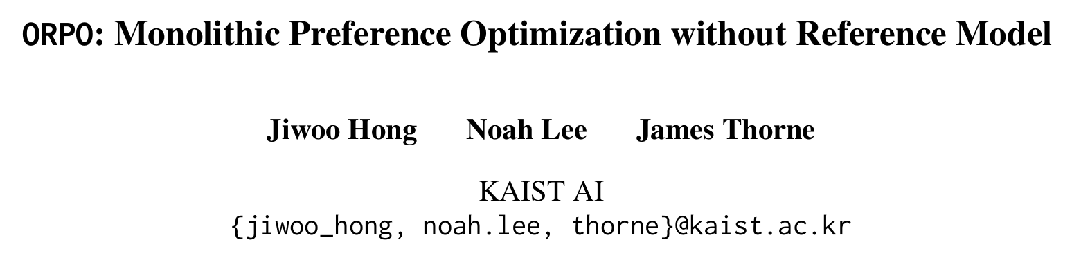
ORPO

Slide 17
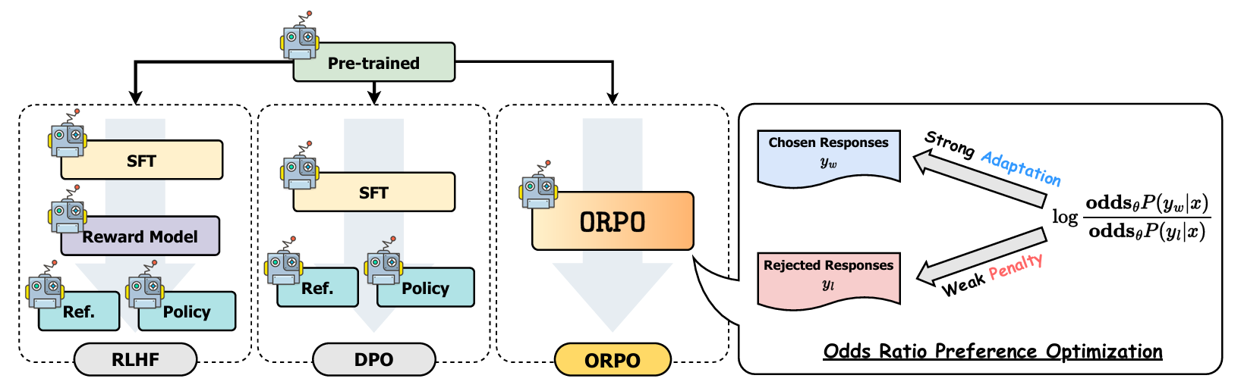
odds ratio preference optimization
不需要SFT： Monolithic
reference-free

Slide 18
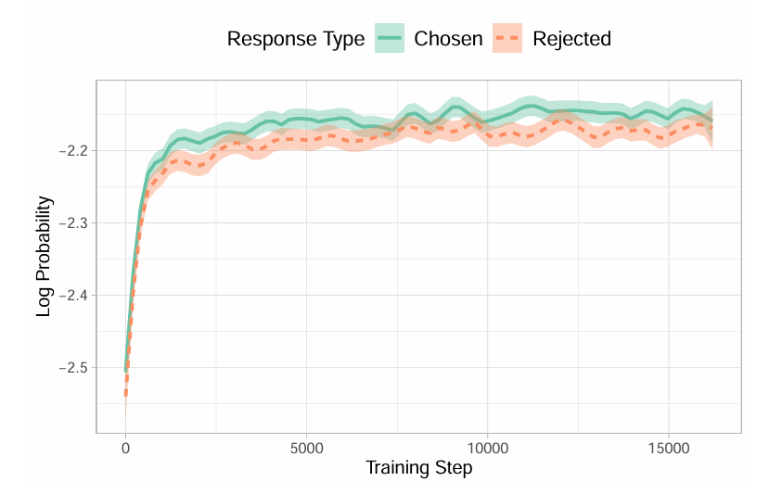
SFT会同时让chosen和rejected的概率提高
传统SFT无法区分chosen和rejected
所以才需要RLHF DPO
ORPO希望在一个阶段里
同时完成过去SFT和DPO两个阶段做的事情

Slide 19
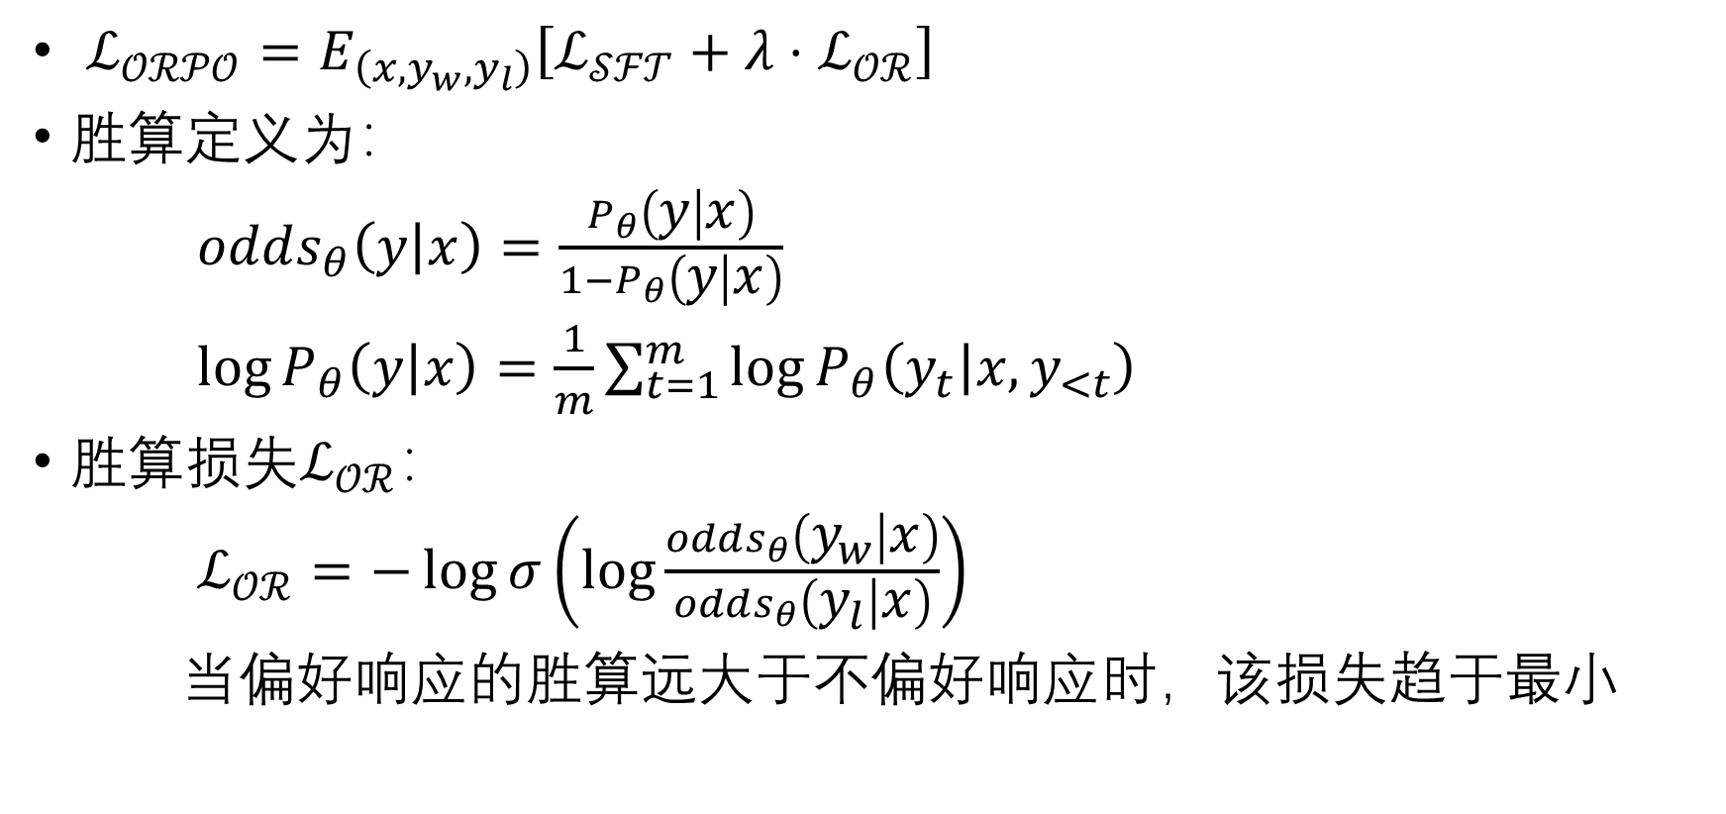
ORPO的损失函数
$ℒ_{𝒪ℛ𝒫𝒪}=E_{\left(x,y_{w},y_{l}\right)}\left[ℒ_{𝒮ℱ𝒯}+λ⋅ℒ_{𝒪ℛ}\right]$
胜算定义为：
$odds_{θ}\left(y | x\right)=\frac{P_{θ}\left(y | x\right)}{1−P_{θ}\left(y | x\right)}$
$\log{P_{θ}\left(y | x\right)}=\frac{1}{m}\sum_{t=1}^{m}{\log{P_{θ}\left(y_{t} | x,y_{<t}\right)}}$
胜算损失$ℒ_{𝒪ℛ}$：
$ℒ_{𝒪ℛ}=−\log{σ\left(log\frac{odds_{θ}\left(y_{w} | x\right)}{odds_{θ}\left(y_{l} | x\right)}\right)}$
当偏好响应的胜算远大于不偏好响应时，该损失趋于最小

Slide 20
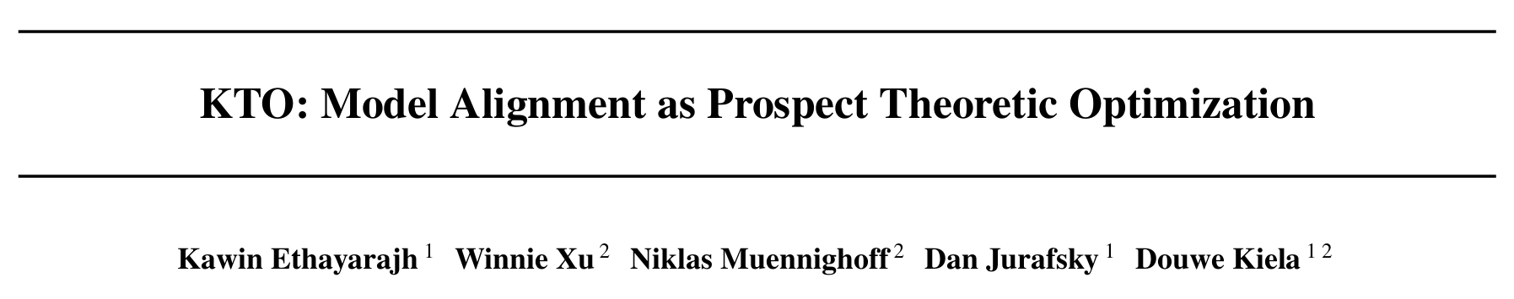
KTO

Slide 21
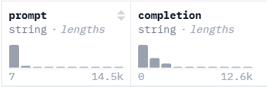
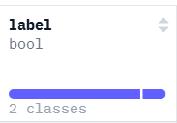
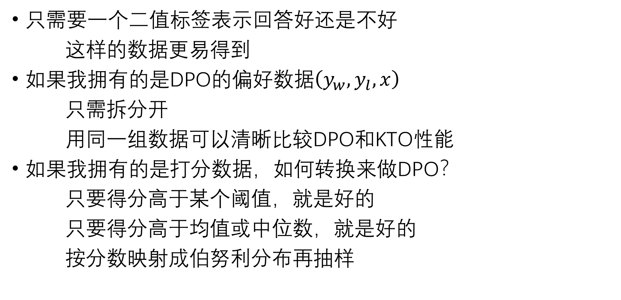
KTO不再需要偏好数据
只需要一个二值标签表示回答好还是不好
这样的数据更易得到
如果我拥有的是DPO的偏好数据$\left(y_{w},y_{l},x\right)$
只需拆分开
用同一组数据可以清晰比较DPO和KTO性能
如果我拥有的是打分数据，如何转换来做DPO？
只要得分高于某个阈值，就是好的
只要得分高于均值或中位数，就是好的
按分数映射成伯努利分布再抽样

Slide 22
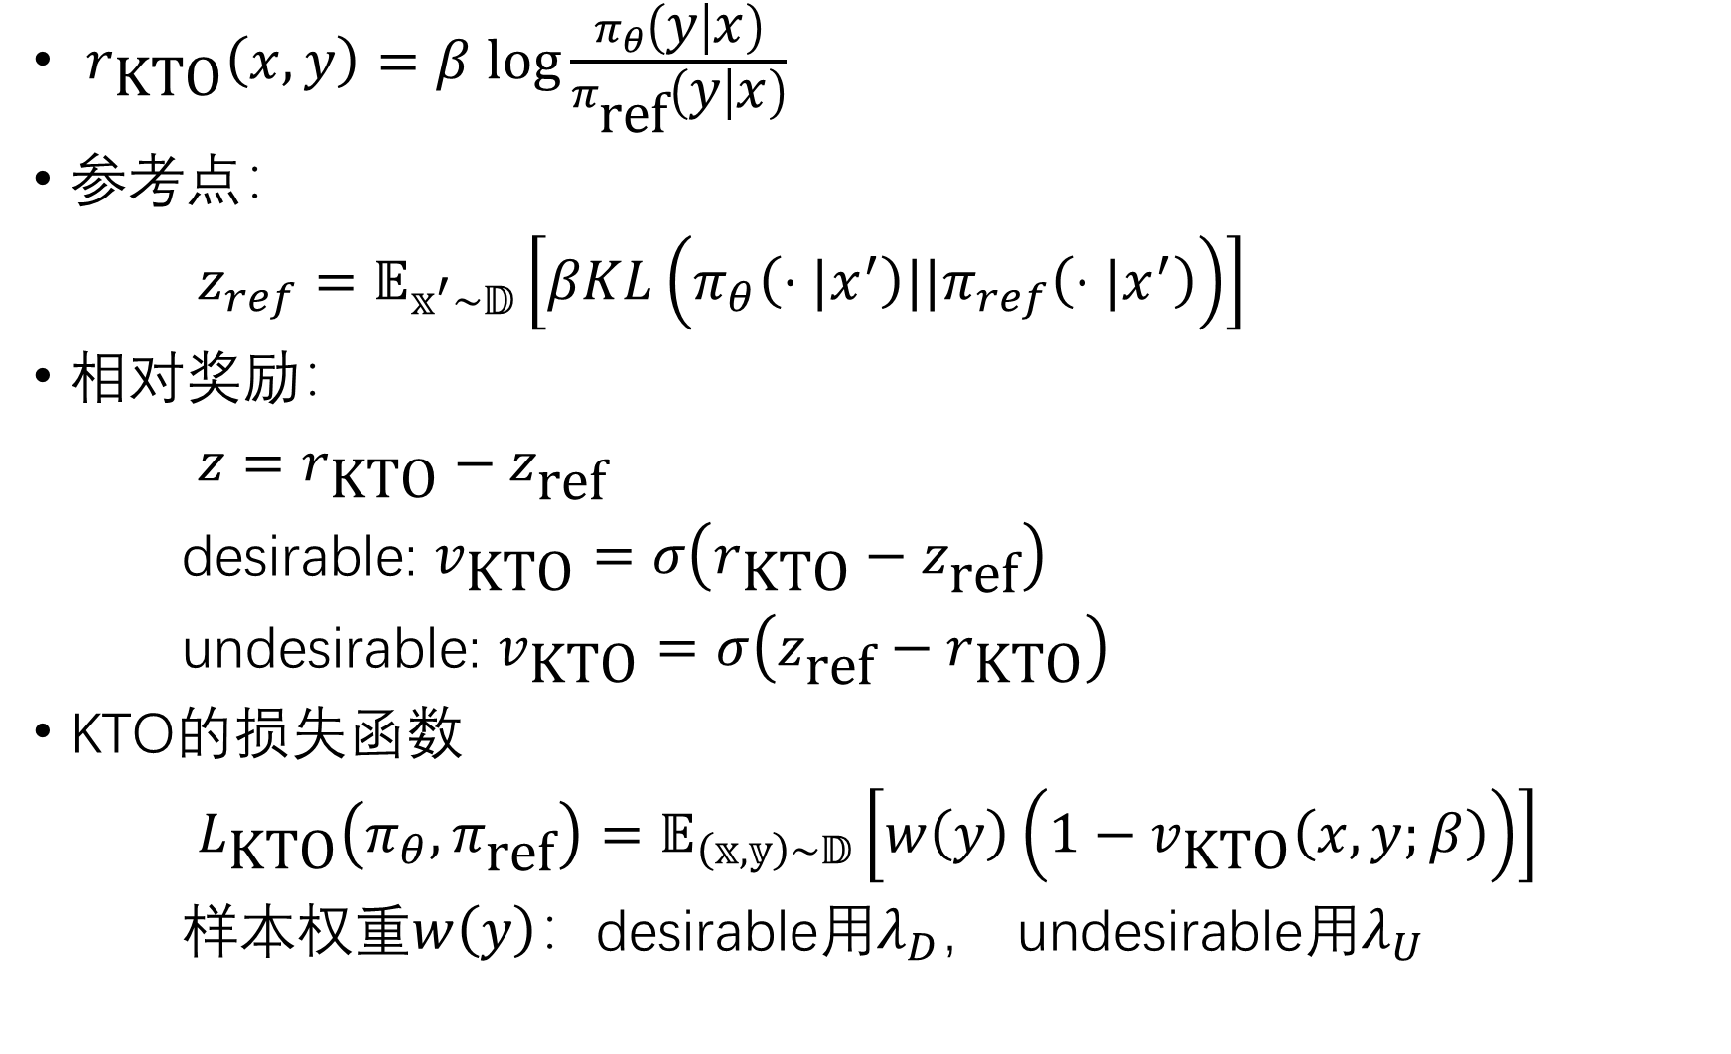
$r_{\text{KTO}}\left(x,y\right)=β log\frac{π_{θ}\left(y | x\right)}{π_{\text{ref}}\left(y | x\right)}$
参考点：
$z_{ref}=𝔼_{𝕩^{′}∼𝔻}\left[βKL\left(π_{θ}\left(⋅|x^{′}\right)||π_{ref}\left(⋅|x^{′}\right)\right)\right]$
相对奖励：
$z=r_{\text{KTO}}−z_{\text{ref}}$
desirable: $v_{\text{KTO}}=σ\left(r_{\text{KTO}}−z_{\text{ref}}\right)$
undesirable: $v_{\text{KTO}}=σ\left(z_{\text{ref}}−r_{\text{KTO}}\right)$
KTO的损失函数
$L_{\text{KTO}}\left(π_{θ},π_{\text{ref}}\right)=𝔼_{\left(𝕩,𝕪\right)∼𝔻}\left[w\left(y\right)\left(1−v_{\text{KTO}}\left(x,y;β\right)\right)\right]$
样本权重$w\left(y\right)$：desirable用$λ_{D}$， undesirable用$λ_{U}$

Slide 23
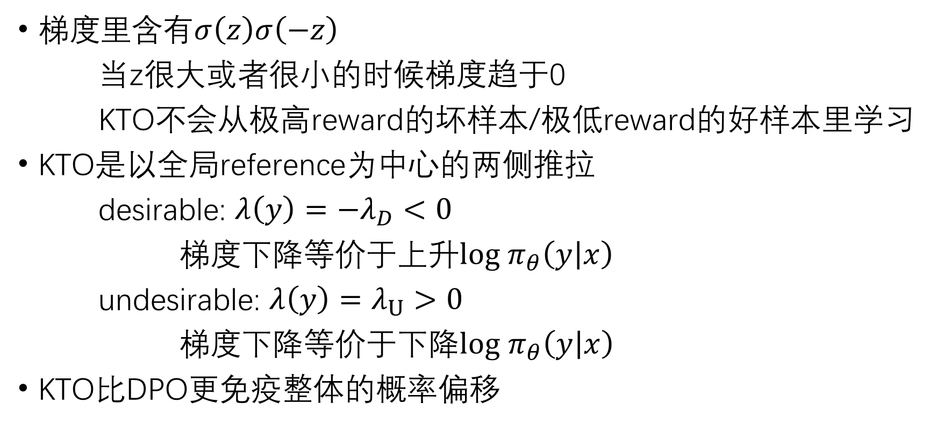
梯度里含有$σ\left(z\right)σ\left(−z\right)$
当z很大或者很小的时候梯度趋于0
KTO不会从极高reward的坏样本/极低reward的好样本里学习
KTO是以全局reference为中心的两侧推拉
desirable: $λ\left(y\right)=−λ_{D}<0$
梯度下降等价于上升$log π_{θ}\left(y | x\right)$
undesirable: $λ\left(y\right)=λ_{U}>0$
梯度下降等价于$下降log π_{θ}\left(y | x\right)$
KTO比DPO更免疫整体的概率偏移

Slide 24
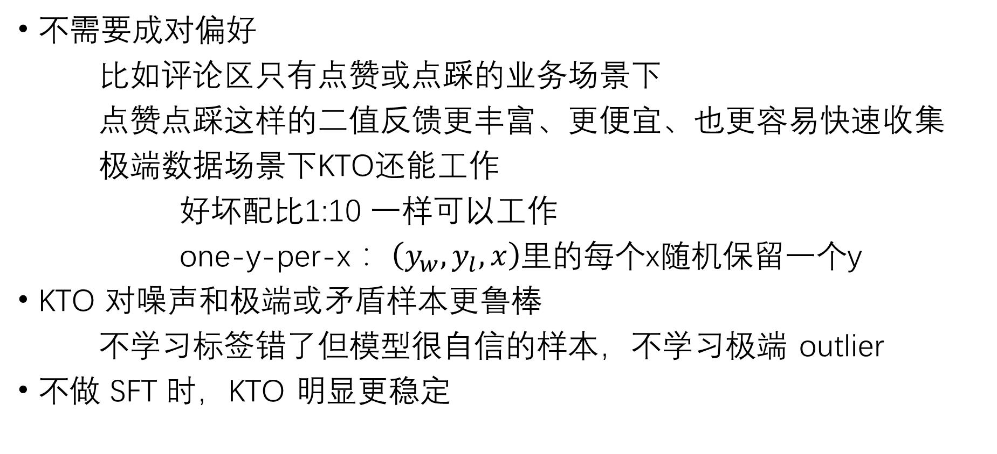
KTO的优势
不需要成对偏好
比如评论区只有点赞或点踩的业务场景下
点赞点踩这样的二值反馈更丰富、更便宜、也更容易快速收集
极端数据场景下KTO还能工作
好坏配比1:10 一样可以工作
one-y-per-x ：$\left(y_{w},y_{l},x\right)$里的每个x随机保留一个y
KTO 对噪声和极端或矛盾样本更鲁棒
不学习标签错了但模型很自信的样本，不学习极端 outlier
不做 SFT 时，KTO 明显更稳定

